Slide 1


Slide 2
CONTEXTO
RETO
La venta de vivienda se ha venido disparando en el país gracias a todos los incentivos que los bancos y el gobierno están ofreciendo.
Dentro de toda la oferta de Créditos de Vivienda, el Banco de Bogotá no está en el top of mind
de las personas.
Crear un nuevo medio o darle un nuevo uso a uno ya existente para que las personas solteras, que quieren tener vivienda propia, se interesen por adquirir el crédito con el Banco de Bogotá y poderla comprar.

Slide 3
HALLAZGO
Según la Encuesta de Consumo Cultural del DANE, los mayores consumidores de eventos culturales en el país son los solteros.
FUENTE: http://microdatos.dane.gov.co/index.php/catalog/447

Slide 4
INSIGHT
Los sitios donde se hacen eventos culturales alguna vez fueron la casa de alguien.

Slide 5
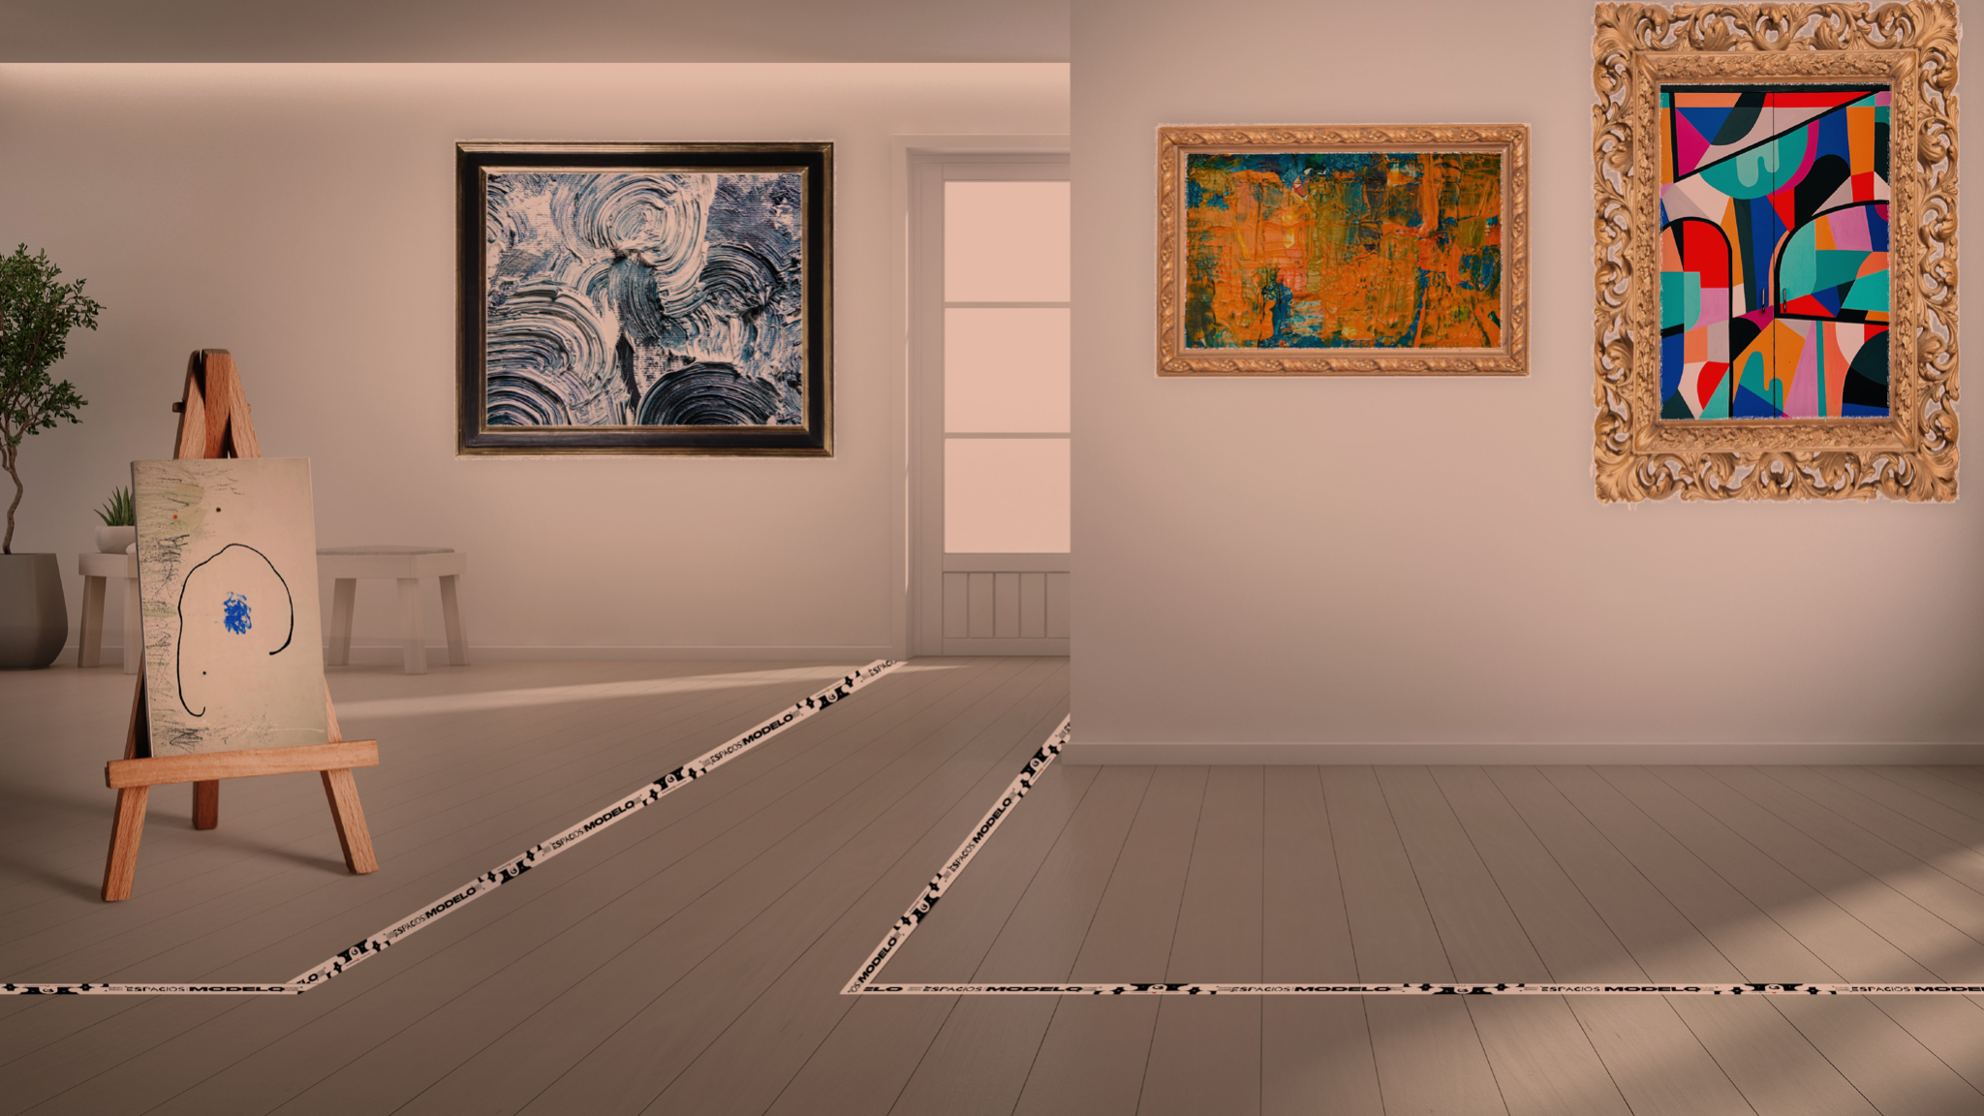
Idea
Creamos
Convertiremos los apartamentos y casas en venta desocupados en espacios culturales como museos, bibliotecas, teatros, salones de música
y más, para crear un nuevo medio en el que podamos ofrecer un crédito de vivienda.

Slide 6
ESTRATEGIA
Las viviendas en venta vacías serán transformadas en circuitos de entretenimiento con distintos formatos: museos, teatros, salones de música, galerías, bibliotecas y más. Así estaríamos dando a los solteros interesados en comprar vivienda, la posibilidad de ver inmuebles sin ver inmuebles, mientras que toda su atención está centrada en la marca, la compra de vivienda y el crédito de banco de Bogotá.
Además, haremos un cross category para que la persona que solicite el crédito de forma online, mientras está en los Espacios modelo y si concreta el negocio con el banco, recibe de regalo una muestra de la experiencia que tuvo lugar en la vivienda que estaba viendo.
MOMENTO A
MOMENTO B

Slide 7
Ejecución
EJECUCIÓN
Aprovecharemos las plataformas digitales de búsqueda de vivienda para que los solteros encuentren nuestros Espacios Modelo. El tipo de inmuebles que vamos a intervenir serán acordes a los criterios de búsqueda de los solteros para poder tener una segmentación clara y definida.
Una vez naveguen dentro de las opciones verán la invitación a nuestros espacios y podrán agendar una cita para ir y disfrutar del evento y la vivienda que más les llame la atención.

Slide 8
Ejecución
EJECUCIÓN
El lugar tendrá presencia de nuestra marca e invitará a las personas por medio de QR code a que soliciten el crédito de vivienda del Banco de Bogotá y puedan comprar el espacio en el que están, a cambio podrán quedarse con una muestra de la experiencia para que quede adornando ese lugar por siempre.
Así podremos generar los leads de la campaña y también crearemos un nuevo medio para la marca.

Slide 9
¡GRACIAS!

Slide 10
